Slide 1

CARRERA DE INGENIERÍA EN ELECTRÓNICA, REDES Y COMUNICACIÓN DE DATOS
Análisis de la red actual de adquisición de datos de CELEC EP-TRANSELECTRIC y plan de implementación para la migración de la red basada en tecnología serial a tecnología Ethernet en subestaciones que componen el Sistema Nacional Integrado
MIGUEL JARAMILLO

Slide 2
AGENDA
Introducción
  Problemática
  Objetivos
Estado Actual de la Red de Adquisición de Datos
  Red de Subestaciones
  Red de Transporte
Propuesta de Diseño
  Red de Subestaciones
  Red de Transporte
Conclusiones y Recomendaciones

Slide 3
INTRODUCCIÓN

Slide 4
INTRODUCCIÓN
CELEC EP – TRANSELECTRIC es la encargada de operar el Sistema Nacional de Transmisión (SNT), sobre esta red de energía eléctrica se levantada una red de adquisición de datos, la cual, permite el monitoreo y control de cada nodo de la red que esta formando por subestaciones y centros de generación.
La tecnología de la red de adquisición de datos ha ido evolucionando paralelamente al crecimiento del sector eléctrico en el país.
SPIDER SCADA
EMS SCADA Serial
EMS SCADA Ethernet

Slide 5
PROBLEMÁTICA
Sistema de adquisición de datos suficientemente capaz de supervisar y controlar las mega construcciones actualmente en desarrollo.
Los equipos de adquisición de datos actualmente implementados con tecnología serial son inflexible a la expansión de la red.
La comunicación serial provoca un cuello de botella en la velocidad de transmisión entre la red de subestaciones y la red de transporte.
La comunicación serial limita la implementación de servicios que mejoren el rendimiento de la red de adquisición de datos

Slide 6
OBJETIVO
Proponer un plan de implementación de una red de comunicación de datos basándose en tecnología Ethernet (IP) y aprovechando los beneficios de una infraestructura de red de transporte actualmente instalada con fibra óptica para enlazar los Centros de Control del Sistema Nacional Integrado (SNI)

Slide 7
ESTADO ACTUAL DE LA RED DE ADQUISICIÓN DE DATOS

Slide 8

PROTOCOLOS DE COMUNICACIÓN
Tienen la función encapsular los datos recopilados por los UTRs para posteriormente ser enviados a los concentradores de datos y luego a los Centros de Control, Los protocolos que se encuentran implementados en el SNI son los siguientes:
Protocolo RP – 570
Protocolo IEC – 870 – 5 – 101
Protocolo DNP 3.0

Slide 9
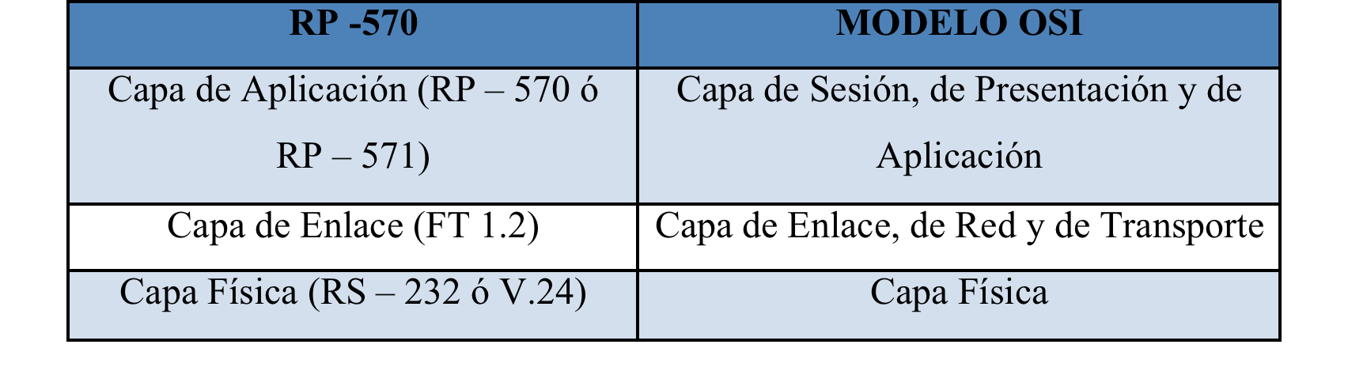
PROTOCOLOS DE COMUNICACIÓN
RP – 570
El RP – 570 es un protocolo de comunicación industrial de alto nivel y fue desarrollado por la compañía Suiza ABB (ASEA Brown Boveri) en el comienzo de los años 90.

Slide 10
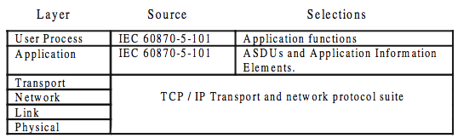
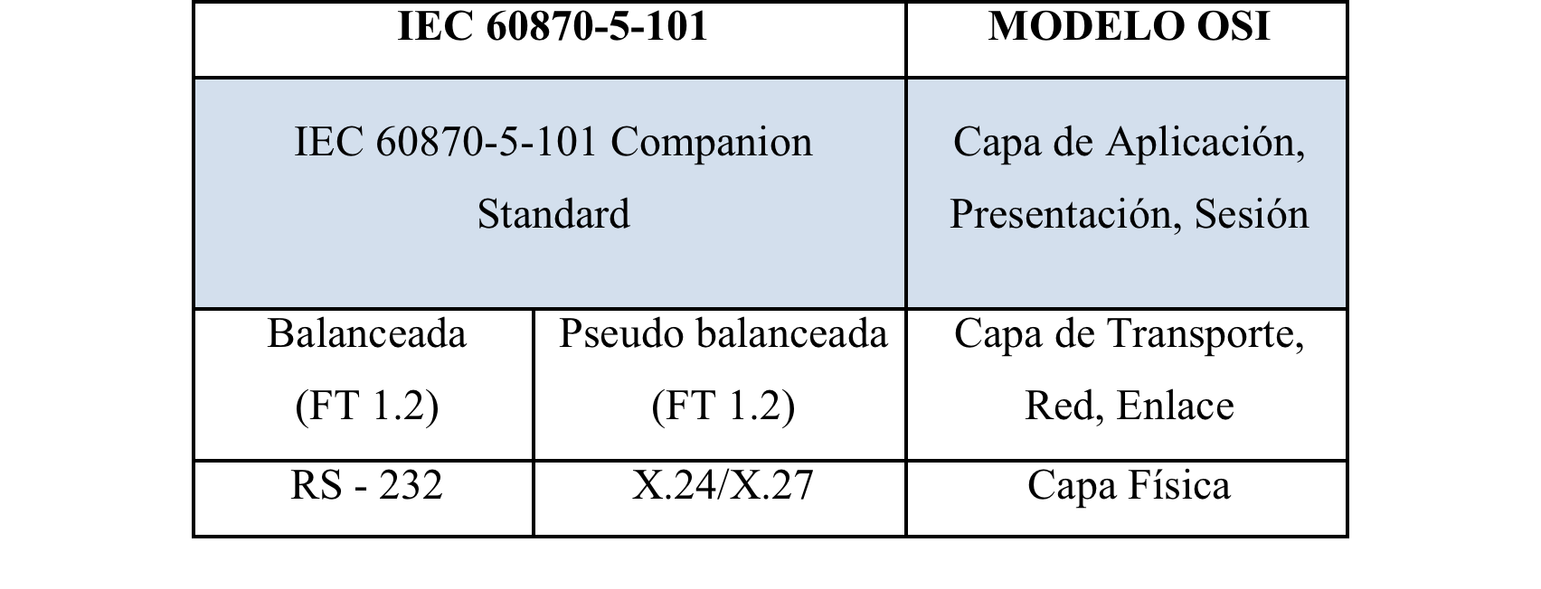
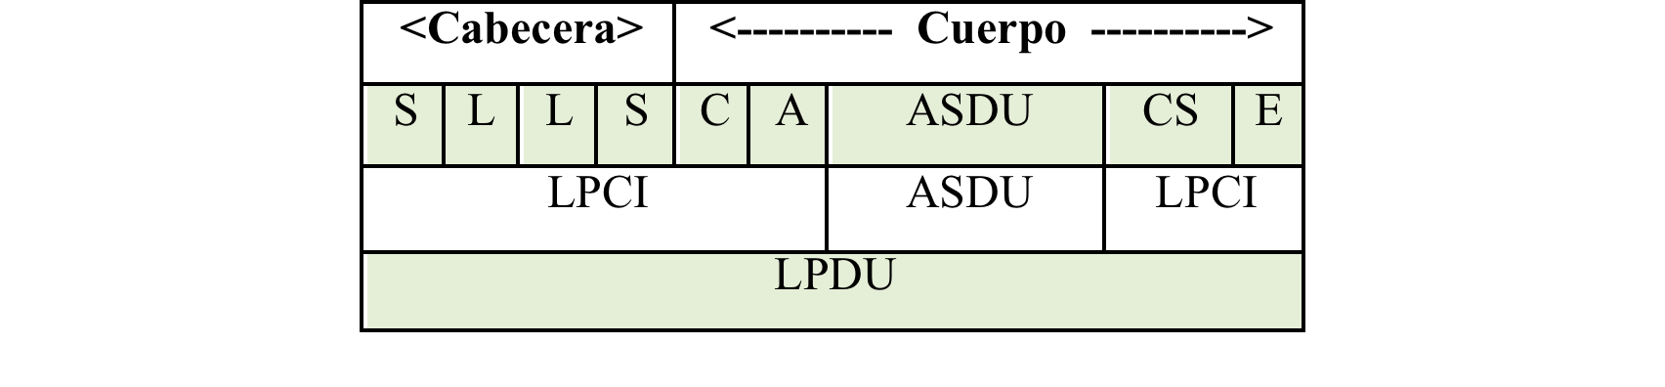
PROTOCOLOS DE COMUNICACIÓN
Protocolo IEC – 60870 – 5
Es un conjunto de documentos y protocolos de comunicación desarrollada por el Comité Técnico 57 (Grupo 3) entre los años 1988 y 2000.

Slide 11
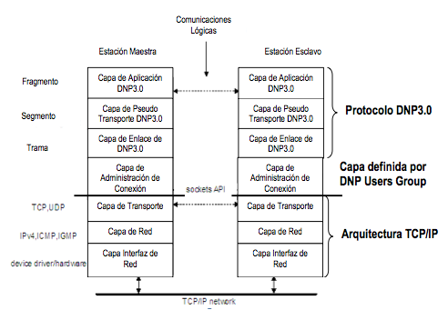
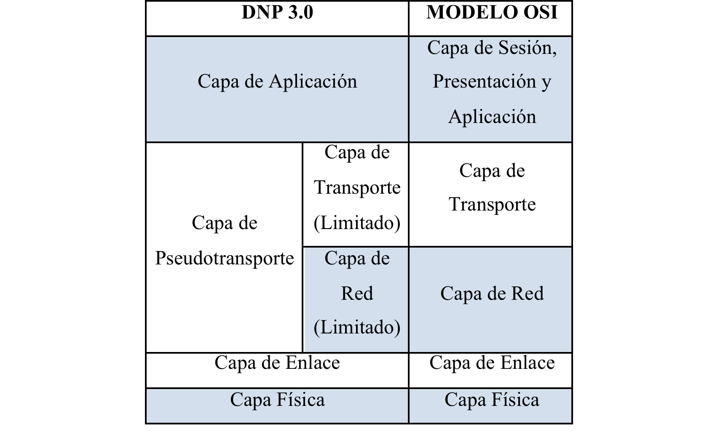
PROTOCOLOS DE COMUNICACIÓN
DNP 3.0
Es un protocolo abierto, realiza transmisión con o sin conexión, permite transmisiones no solicitadas, estampado de tiempo, sincronización.

Slide 12
SISTEMA SCADA
El sistema SCADA EMS (Supervisory Control And Data Acquisition) es un sistema operativo que permite supervisar, controlar y adquirir información de procesos, remotamente en tiempo real y esta compuesto por los siguientes subsistemas:
Subsistema de Adquisición de Datos:
Subsistema de computación
Subsistema HMI

Slide 13
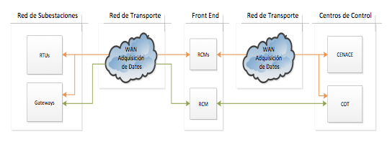
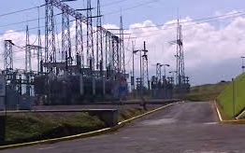
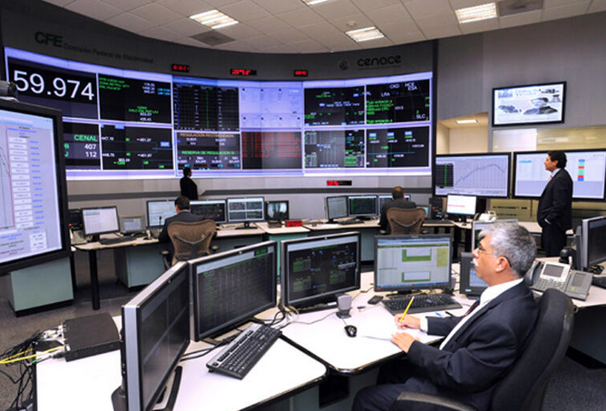
Subsistema de Adquisición de Datos
UTR (Unidades Terminales Remotas) y Sistemas de Adquisición de Datos
Front Ends
Centros de Control

Slide 14
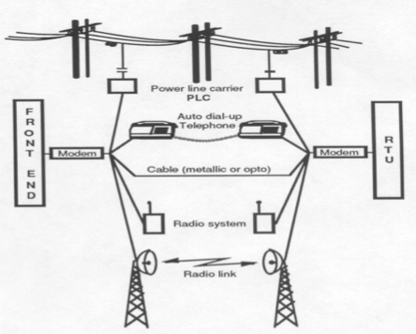
Subsistema de Adquisición de Datos
UTR
Son los encargados de adquirir directamente información de los dispositivos de instrumentación y sensores para luego enviarlas a los Front Ends. Son de la Marca ABB y trabajan con RP-570 a través de interfaces RS -232
RTU 400
  SAS descentralizado
RTU 560
  SAS distribuido
  CMU independientes

Slide 15
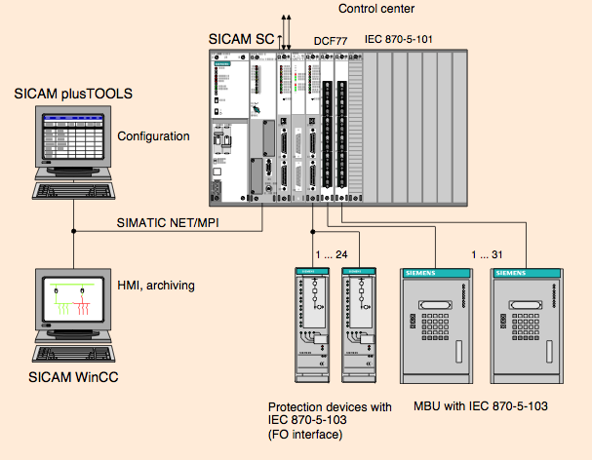
Subsistema de Adquisición de Datos
Sistemas de Adquisición de Datos a nivel de Subestación
Son aquellos que tienen una estructuras que incluyen, UTRs, Gateway, IEDs, dispositivos de bahía, etc. Estas estructuras varían dependiendo del fabricante o del uso que se quiera dar. Todos los sistemas actualmente trabajan con interfaces RS-232
SICAM SAS
  SAS Descentralizado
  Protocolo IEC 101
  SICAM SC
  SICAM plus TOOLS
  SICAM WinCC

Slide 16
Subsistema de Adquisición de Datos
SICAM PAS
Es un sistema de automatización abierto, flexible y amigable con el usuario desarrollado por SIEMENS, que funciona como Gateway para Centros de Control a través del protocolo IEC 101. Tiene la siguiente estructura:
IEDs
Switch de S/E
Switch de Enlace Troncal

Slide 17
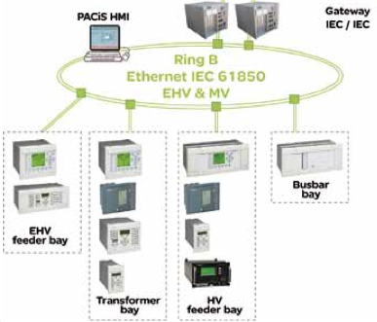
Subsistema de Adquisición de Datos
PACiS
El Gateway PACiS en la subestaciones que pertenecen a CELEC EP – TRANSELECTRIC establecen la comunicación mediante el protocolo IEC 101, en cambio en la Centrales Generadoras a través del protocolo DNP 3.0.

Slide 18
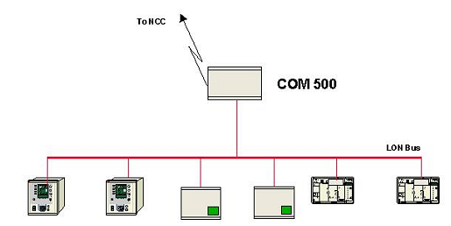
Subsistema de Adquisición de Datos
COM 500
Es servidor de comunicaciones fabricado por ABB que funciona como Gateway en una plataforma MicroSCADA para mapear señales de los dispositivos de bahía y el Front End mediante el protocolo RP - 570

Slide 19
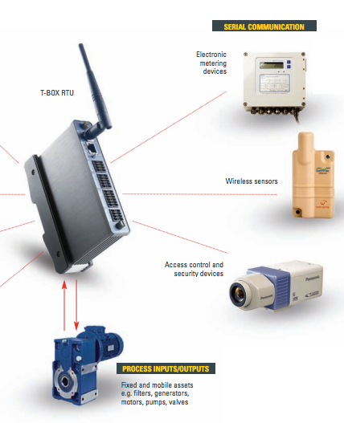
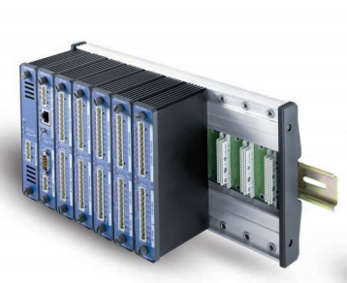
Subsistema de Adquisición de Datos
TBOX
Es un sistema distribuido de la marca Semaphore, se encuentra instalado en dos Centrales de Generación mediante el protocolo IEC 101 y DNP 3.0. Tiene una estructura modular lo cual esta compuesta por:
  Modulo RTU
  Gateway TG-200
  SCADA Operating Software

Slide 20
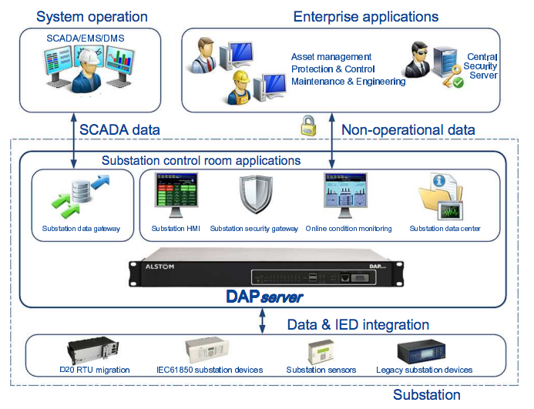
Subsistema de Adquisición de Datos
DAP Server
Es un servidor multifunción de la marca ALSTOM, tiene un SAS Centralizado funciona de Gateway para la comunicación con lo Front Ends a través del protocolo IEC 101 .

Slide 21
Subsistema de Adquisición de Datos
Smart SCADA
Es un software de la marca Survalent Technology que está instalado en una PC industrial y trabaja con el protocolo IEC 101. La estructura esta compuesto de Concentrador de Datos modelo SCOUT, Switches de Subestación Ruggedcom, Switches de enlaces Troncales Ruggedcom, Medidores Eléctricos y un Panel de Alarmas.

Slide 22
Subsistema de Adquisición de Datos
Front Ends
Son un conjunto de concentradores de datos que forman una topologia tipo estrella, y están compuestos por:
RCM
Switch

Slide 23
Subsistema de Adquisición de Datos
Centros de Control
Son sitios donde se centraliza y se procesa toda la información adquirida en los RTUs a través de los Front Ends y se la visualiza en pantallas utilizando interface Humano-Maquina (HMI).
CENACE
COT

Slide 24
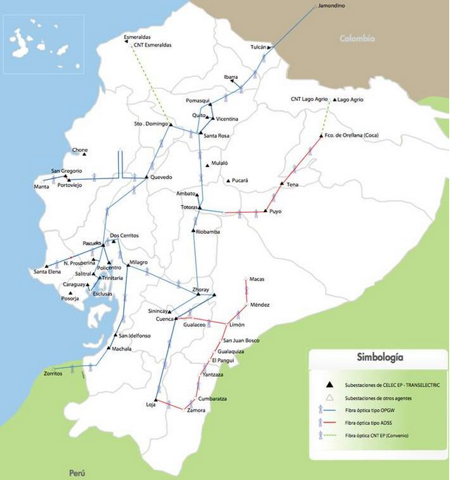
SISTEMA DE COMUNICACIONES
PLC (Power Line Communication)
Cable de Cobre
Conversor FO/RS-232
Servicios prestados
PHD
SDH

Slide 25
Subsistema de Adquisición de Datos

Slide 26
PROPUESTA DE DISEÑO

Slide 27
PROPUESTA DE DISEÑO

Slide 28
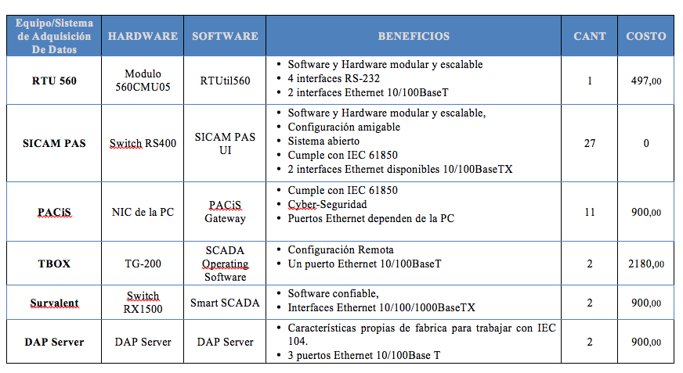
Propuesta a Nivel de Subestación
Equipos y Sistemas capaces de trabajar con IEC 104

Slide 29
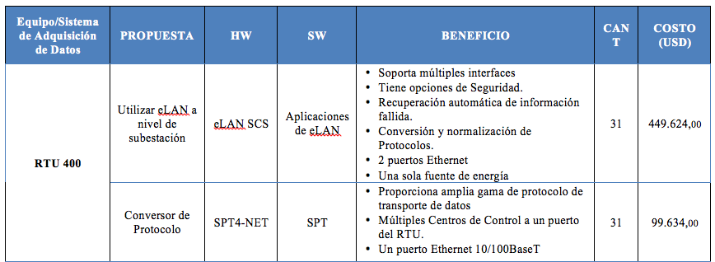
Propuesta a Nivel de Subestación
Equipos y Sistemas que no son capaces de trabajar con IEC 104

Slide 30
Propuesta a Nivel de Subestación
eLAN Ruggedcomm

Slide 31
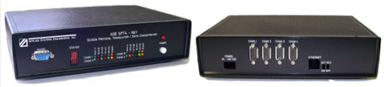
Propuesta a Nivel de Subestación
SPT4-NET

Slide 32
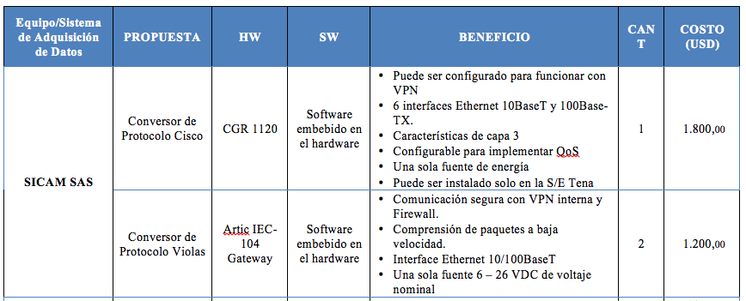
Propuesta a Nivel de Subestación

Slide 33
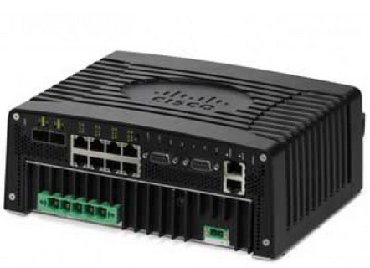
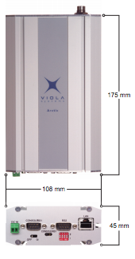
Propuesta a Nivel de Subestación
CISCO CGR 1120
ARTIC IEC - 104

Slide 34
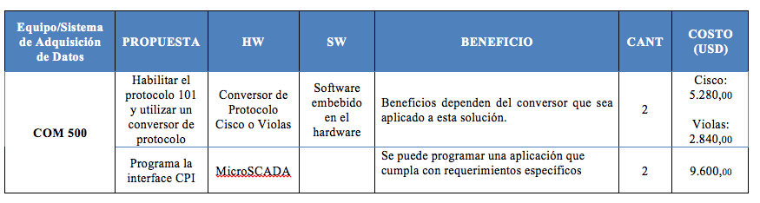
Propuesta a Nivel de Subestación

Slide 35
Diseño Físico

Slide 36
Diseño Lógico

Slide 37
CONCLUSIONES Y
RECOMENDACIONES

Slide 38
Conclusiones
El desarrollo de este proyecto logró establecer una integración entre el sistema de comunicación de los equipos de adquisición de datos a nivel de subestación con el sistema de comunicaciones a nivel de transporte a través de gateways.
La investigación de los elementos del sistema de adquisición de datos de cada subestación, permitió realizar un levantamiento de información para analizar los distintos funcionamientos, inconvenientes, necesidades y posibles soluciones a los mismos, de los sistemas de adquisición de datos en cada subestación.
Los equipos y sistemas a nivel de subestación que trabajan con el protocolo RP – 570 que se encuentran instalados en el 37% de las subestaciones analizadas, tienen un tratamiento complejo para que trabajen con el protocolo IEC 104.

Slide 39
Conclusiones
El 57% del total los equipos y sistemas analizados son flexibles a la integración de nuevas tecnologías de comunicación,mientras que el 43% restante necesitan hardware y software adicionales para trabajar con el protocolo IEC 104.
La propuesta del nuevo diseño de red está dividida en 2 etapas: Etapa de migración de tecnología IEC 104 a nivel de subestación, y la etapa es la migración a tecnología MPLS a nivel de transporte. Este proyecto logro realizar una integración lógica de estas dos etapas para que se pueda implementar servicios.
En el desarrollo de la propuesta de diseño se evaluaron parámetros de hardware, software, licencias y cableado estructurado para determinar los costos que conlleva la implementación de estos elementos para la migración de tecnología serial a Ethernet, obteniendo como resultado que el 90% de inversión se centra en equipos de adquisición de datos a nivel de subestacion q actualmente trabajan con el protocolo RP-570.

Slide 40
Recomendaciones
Es recomendable realizar un nuevo documento de Regulación.
Se recomienda que la implementación de este proyecto se la realice por fases.
Además durante la implementación se debe tener un enlace de backup con una comunicación antigua y estable con el Centro de Control.
Como recomendación para un proyecto a futuro, se puede considerar el hecho de programar interfaces CPI.

